Slide 1
Федор Иванович Тютчев (1803 - 1873) – поэт, дипломат.

Slide 2
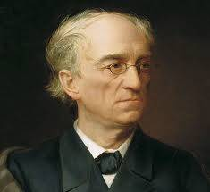

Slide 3
Фёдор Иванович Тютчев родился 5 декабря 1803 года, в селе Овстуге Орловской губернии Брянского уезда. В биографии Тютчева начальное образование было получено дома. Затем он обучался в университете Москвы на отделении словесности. Окончив университет, начинает работать в Коллегии иностранных дел. Первый период в творчестве Тютчева приходится на 1810-1820 года. Тогда были написаны юношеские стихотворения Тютчева, весьма архаичные.
В 1822 году в жизни Тютчева происходит важная поездка – в Мюнхен. Впоследствии поэт проводит за границей 22 года. Там же была встречена большая любовь Тютчева – Элеонора Петерсон.

Slide 4
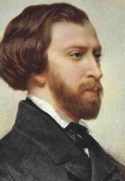
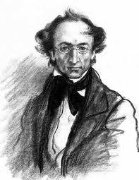

Slide 5
В конце 1860 годов биография Ф. Тютчева была неудачной как в личной жизни, так и в творческой. Вышедший в 1868 году сборник лирики Тютчева не получил большой популярности. Беды сломили его, здоровье ухудшилось, а в 1873 году поэт умер.Умер Тютчев 27 июля 1873 года в Царском Селе. Похоронен на Новодевичьем кладбище в Петербурге. Несмотря на талант и всеобщее признание, Тютчев не становится профессиональным литератором, до конца жизни оставаясь на государственной службе.

Slide 6
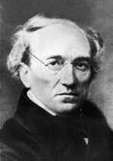
Поэзия Тютчева насчитывает немногим более 400 стихотворений. Одной из самых распространенных тематик в творчестве поэта – природа. Любовная лирика Тютчева является еще одной важнейшей тематикой поэта. Буйность чувств, нежность, напряженность проявляются в стихах Тютчева.

Slide 7
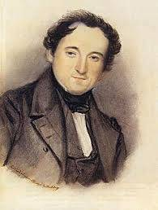
Вот и всё…

